Slide 1


Tento materiál byl vytvořen v rámci projektu Operačního programu Vzdělávání pro konkurenceschopnost.
Projekt MŠMT ČR | EU PENÍZE ŠKOLÁM
Číslo projektu | CZ.1.07/1.4.00/21.2146
Název projektu školy | Inovace ve vzdělávání na naší škole ZŠ Studánka
Šablona III/2 | Inovace a zkvalitnění výuky prostřednictvím ICT
SADA č. XI
Identifikátor: VY_32_INOVACE_Sada XI _ Př , DUM č.1
Vzdělávací oblast: Člověk a příroda
Vzdělávací obor: Přírodopis
Název: Řád: Sudokopytníci
Autor: Ing. Andrea Hojková
Autorem materiálu a všech jeho částí, není-li uvedeno jinak, je Ing. Andrea Hojková

Slide 2
Název: Řád: Sudokopytníci
Autor: Ing. Andrea Hojková
Stručná anotace:
Prezentace je určená k výkladu učiva. Vysvětluje žákům systematické členění placentálních savců a charakteristiku řádu sudokopytníků.
Metodické zhodnocení:
Prezentace byla odpilotována 15.11.2011 v 8.A. Časová dotace materiálu je 1 vyučovací hodina a je vhodný i pro žáky s SVP. Formu zápisu lze v prezentaci vyznačit změnou řezu písma.

Slide 3
ŘÁD: SUDOKOPYTNÍCI

Slide 4
OSA KONČETIN PROCHÁZÍ 3. A 4. PRSTEM A VÁHU TĚLA NESOU TEDY NA DVOU PRSTECH ZAKONČENÝCH ROHOVITÝMI KOPÝTKY
VĚTŠINOU BÝLOŽRAVCI
PATŘÍ SEM: NEPŘEŽVÝKAVCI A PŘEŽVÝKAVCI

Slide 5
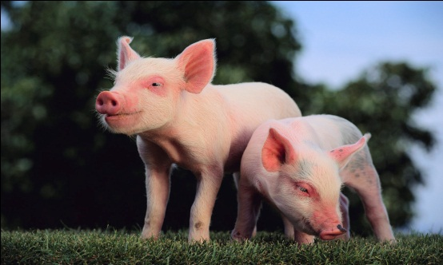
NEPŘEŽVÝKAVÍ SUDOKOPYTNÍCI
MAJÍ JEDNODUCHÝ ŽALUDEK
ÚPLNÝ CHRUP S MOHUTNÝMI ŠPIČÁKY = KLY
PRASE DIVOKÉ – PŘEDKEM PRASETE DOMÁCÍHO, VŠEŽRAVEC, NOČNÍ ŽIVOČICH, VYHLEDÁVÁ POTRAVU ČICHEM – PROTÁHLÝ RYPÁK, V NAŠICH LESÍCH HOJNĚ
PRASE DOMÁCÍ – DOMÁCÍ VYUŽITÍ

Slide 6
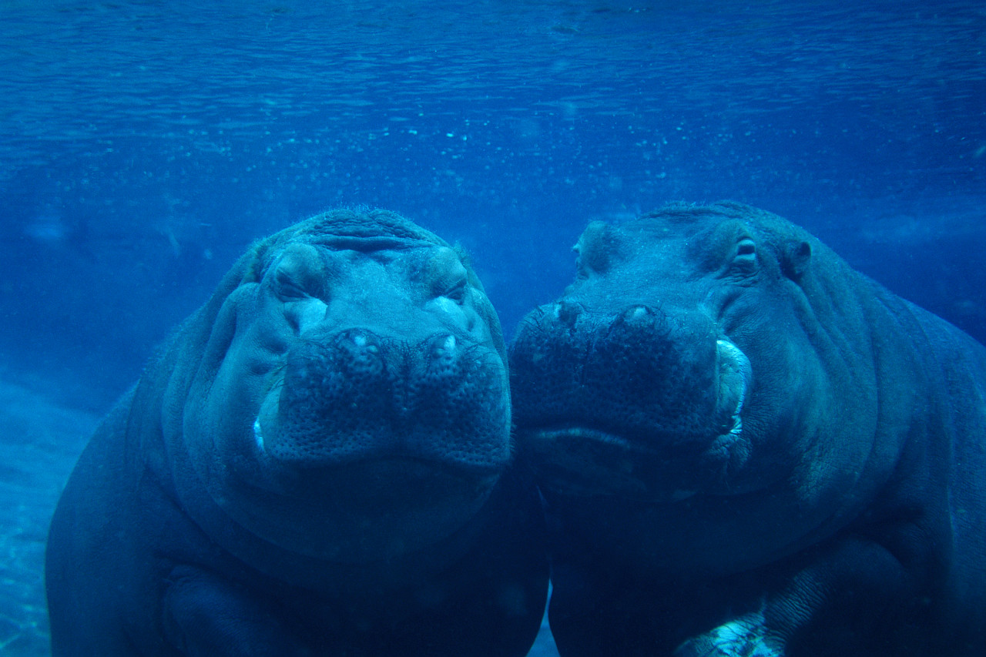
HROCH OBOJŽIVELNÝ – AFRIKA, VĚTŠINU ŽIVOTA VE VODĚ – PRSTY S PLOVACÍMI BLÁNAMI, UZAVÍRATELNÉ NOSNÍ OTVORY A UŠNÍ BOLTCE , V NOCI VYLÉZÁ Z VODY A POŽÍRÁ ROSTLINY

Slide 7
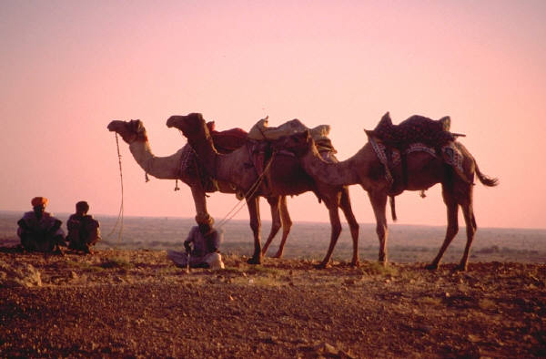
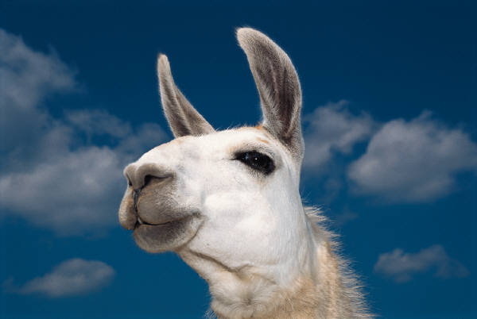
VELBLOUDI A LAMY
VELBLOUD JEDNOHRBÝ – ASIE, AFRIKA
VELBLOUD DVOUHRBÝ
– TUKOVÉ HRBY
- DOMÁCÍ, JÍZDNÍ
ZVÍŘE
SOUMAR
LAMA – J AMERIKA,
BEZ HRBŮ

Slide 8
PŘEŽVÝKAVÍ SUDOKOPYTNÍCI
MAJÍ SLOŽENÝ ŽALUDEK ZE 4 ČÁSTÍ
3 PŘEDŽALUDKY – BACHOR, ČEPEC, KNIHA
VLASTNÍ ŽALUDEK – SLÉZ
MAJÍ PAROHY A ROHY
PAROHY = KOSTĚNÝ ÚTVAR KRYTÝ PROKRVENOU KŮŽÍ „LÝČÍM“, PRAVIDELNĚ SCHAZOVÁNY, DORŮSTAJÍ, VĚTŠINOU POUZE SAMCI (JELEN, SRNEC, DANĚK, SOB, LOS,…)

Slide 9
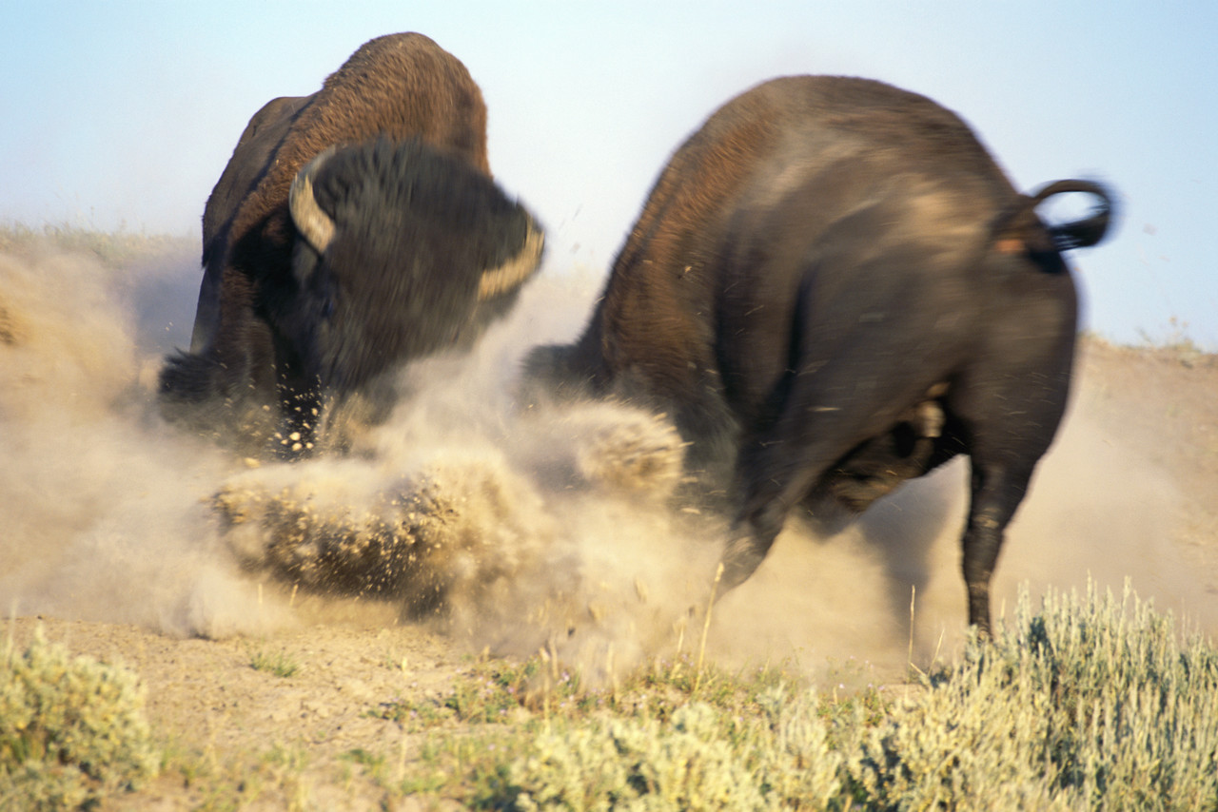
ROHY = KOSTĚNÉ ÚTVARY KRYTÉ ROHOVINOU, CELÝ ŽIVOT, SAMEC I SAMICE (TUR, ZUBR, BIZON, MUFLON, ANTILOPY,…)

Slide 10
JELEN EVROPSKÝ
SRNEC OBECNÝ
DANĚK SKVRNITÝ – U NÁS UMĚLE VYSAZEN
ŽIRAFA - AFRIKA
SOB POLÁRNÍ – PAROHY SAMEC I SAMICE

Slide 11
TUR DOMÁCÍ Z PRATURA
SAMEC = BÝK, VYKASTROVANÝ SAMEC = VŮL
SAMICE = KRÁVA, MLÁDĚ = TELE
SAMICE, KTERÁ JEŠTĚ NEMĚLA TELE = JALOVICE

Slide 12
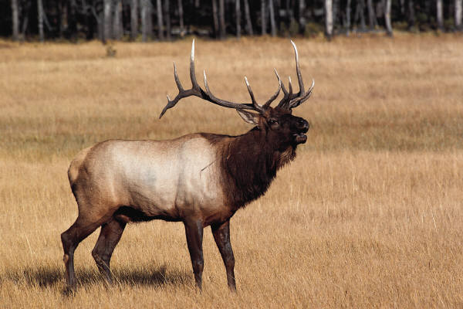
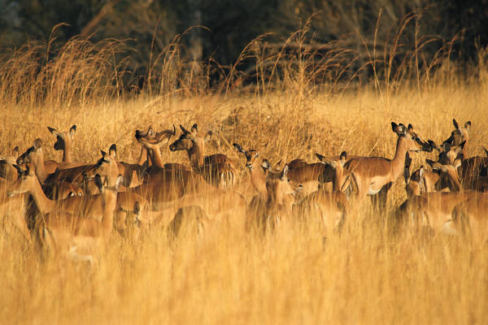
ZUBR EVROPSKÝ – V ZOO
LOSI – V J ČECHÁCH Z POLSKA
BIZON AMERICKÝ
MUFLON – U NÁS UMĚLE VYSAZEN
ANTILOPY – LOSÍ, IMPALA, GAZELY

Slide 13
POUŽITÁ LITERATURA
VANĚČKOVÁ, I. a kol. Přírodopis 8 učebnice pro základní školy a víceletá gymnázia. 1. vyd. Plzeň : Nakladatelství Fraus, 2006. ISBN 80-7238-428-7. s. 26-29.
DOBRORUKA J., L. a kol. Přírodopis III pro 8. ročník základní školy a nižší ročníky víceletých gymnázií. 1. vyd. Praha: Nakladatelství Scientia, 1999. ISBN 80-7183-167-0. s. 33-35.
Obrázky poskytl Microsoft klipart

